Slide 1
병원 예약 관리시스템
정도윤(rabbit.white@daum.net)

Slide 2
목차
1. ERD
2. User Interface(UI)
3. 개발 환경
4. 질문 및 답변

Slide 3
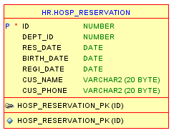
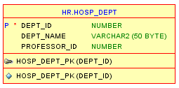
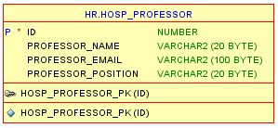
1. ERD
1
1
N
N

Slide 4
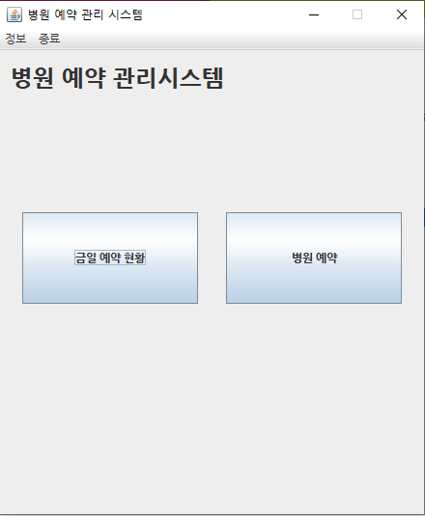
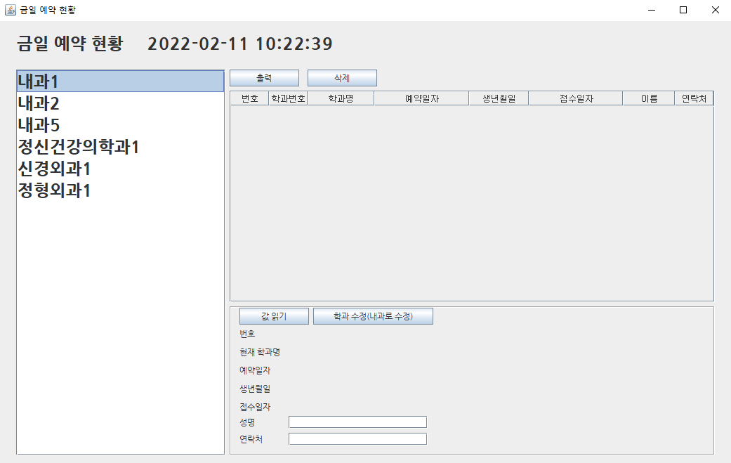
2. User Interface(UI)

Slide 5
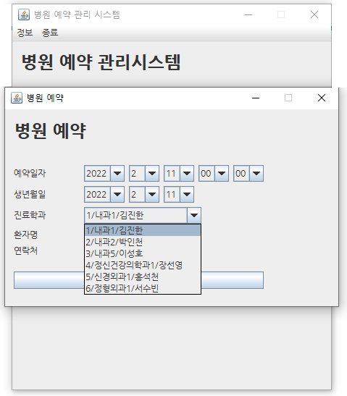
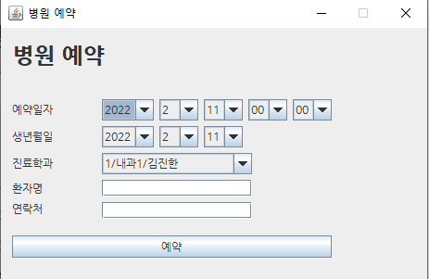
2. User Interface(UI)

Slide 6
3. 개발 환경
IDE: Apache NetBeans IDE 12.6
Java: 17.0.2; Java HotSpot(TM) 64-Bit Server VM 17.0.2+8-LTS-86
OS: Microsoft Windows 10 DB: Oracle Express Edition 11g

Slide 7
4. 질문 및 답변
질문 및 답변

